Slide 1
Kyyveden vesienhoidon johtoryhmä, 2.4.2025
Kyyveden vesienhoidon johtoryhmä
Neuvotteluhuone Saimaa, Mikkeli/MS Teams
Lasse Hämäläinen

Slide 2
Asialista
Kokouksen avaus ja järjestäytyminen
Edellisen kokouksen pöytäkirja
Sotka-levähdysaluehanke (Veli-Matti Pekkarinen)
Vesienhoidon tilannekatsaus
Vesienhoitohankkeet ja rahoitushaut
Muut asiat
ACWA LIFE-valmistelu
Kyyveden valuma-aluetalkkari
Metsätaloudelle herkät vedet -aineiston julkaisu 27.3.
Esvesienhoito-sivusto uudistuu
Seuraava kokous
Kokouksen päättäminen

Slide 3
SOTKA-levähdysaluehanke

Slide 4
Vesienhoidon tilannekatsaus

Slide 5
Vesienhoidon tilannekatsaus
2024
Kuulemispalautteen kokoaminen
Pintavesien tyypittelyn tarkistus
Suunnitteluoppaiden päivittäminen, mm. luokitteluoppaat
Paineiden (pintavedet) ja riskien (pohjavedet) arviointi käynnistyy
3. vesienhoitokauden toimenpiteiden toteutuksen väliarvio
Toimenpiteiden suunnittelun kehittäminen ja ohjeistus, sidosryhmätyöpajat
Aluehallinnon uudistus
2025
Vesien tilan ja paineiden arviointi valmistuu
Toimenpiteiden suunnittelun ohjeistus ja tietojärjestelmät
Toimenpiteiden suunnittelu alkaa
Aluehallinnon uudistus
2026
Toiminta uusissa organisaatioissa (LVV, EVK)
Toimenpiteiden suunnittelu valmistuu
Vesienhoitosuunnitelma- ja toimenpideohjelmaehdotukset valmistuvat
Kuuleminen alkaa

Slide 7
Pintavesien luokittelu
Luokitteluprosessi on käynnistynyt paineiden ja HyMo-tilan arvioinnilla ja parhaillaan käynnistellään jokien ekologisen tilan luokittelua
One-out, all-out –periaate luokittelussa (OoAo)
Yleisen VPD:n EU-tulkinnan mukaan ekologisen tilan luokka tulee määräytyä heikoimmassa tilassa olevan laatutekijän mukaan
Vuoden 2015 EU:n tuomioistuimen Weser-tuomion (C-461/13) myötä yksittäisten hankkeiden lupaharkinnassa heikentämiskieltoa tulee arvioida laatutekijöittäin.
Oikeusasteissa yksittäisen laatutekijän merkitys on noussut vesimuodostuman tilan kokonaisarviota merkittävämmäksi (Belinskij ym. 2018) ja tämän takia vesienhoidon ympäristötavoitteet on viime vuosina huomioitu enenevässä määrin kansallisissa oikeus- ja ratkaisukäytännöissä
Seuranta-aineiston lisäksi käytettävissä on mallinnuksella ja kaukokartoituksella tuotettua aineistoa
Notes:
Kaukokartoituksesta kasviplanktonin luokituksen tueksi on saatavilla mm. satelliittihavaintoihin (EO) perustuvaa a-klorofyllidataa. Järviltä on neljännellä vesienhoitokaudella käytössä ilmakuvatulkintaan perustuvaa vesikasvillisuuden runsautta (umpeenkasvun astetta) kuvaavaa aineistoa. Vesistömallijärjestelmän (Huttunen ym. 2015) vedenlaatuosion (VEMALA) avulla tehdään koko Suomen kattava kuormituslaskenta kokonaistypelle, -fosforille ja kiintoainekselle sekä vedenlaatuennuste
järvien ja jokien kokonaisfosforille, -typelle ja kiintoainekselle sekä järvien a-klorofyllille. Mallinnettua vedenlaatutietoa voidaan käyttää taustatietona arvioidun fysikaalis-kemiallisen tilan luokittelun erityisesti niissä vesimuodostumissa, joista havaintoaineistot puuttuvat tai ovat vähäisiä.

Slide 8
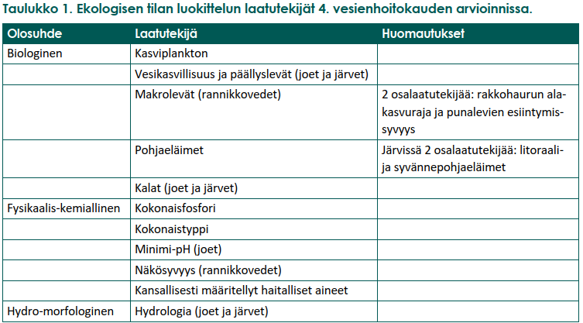
Luokittelu heikoimman laatutekijän perusteella tullee muuttamaan monen vesimuodostuman tilan nykyistä huonompaan
Luokittelussa arvioidaan myös tilan muutosperuste
oikea muutos
luokituskriteerimuutos
tyyppimuutos
menetelmällinen muutos (OoAo)

Slide 9
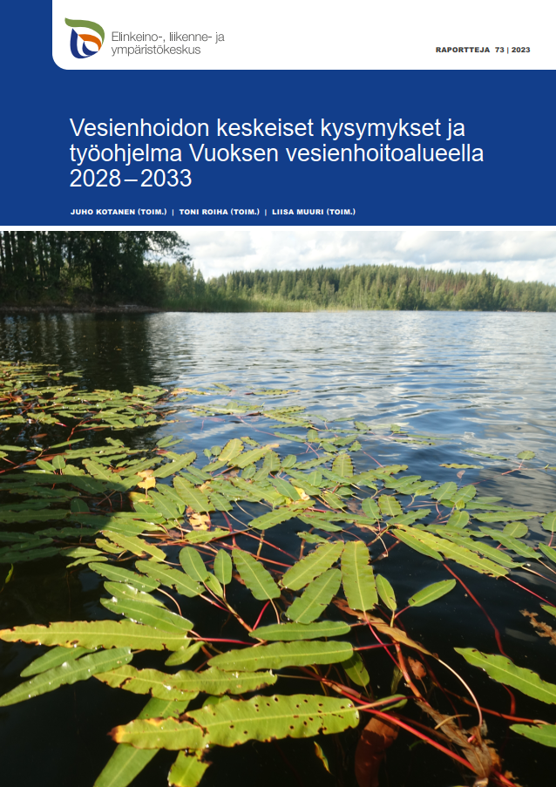
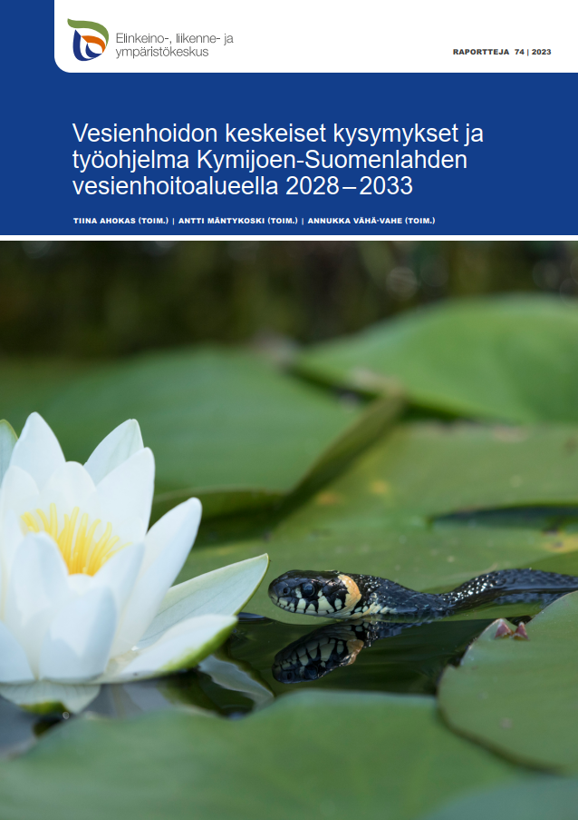
Yleistä vesienhoidon suunnittelusta
Vesienhoitoa suunnitellaan ja toteutetaan kuuden vuoden jaksoissa
3. vesienhoitokauden (2022-2027) vesienhoitosuunnitelmat ja toimenpideohjelmat voimassa ja toimeenpano käynnissä
Asiakirjat internetissä
Asiakirjoissa mm. pinta- ja pohjavesien tila, tilatavoitteet, suunnitellut toimenpiteet
Kaikki toimenpideohjelmat löytyvät sähköisinä versioina myös osoitteesta: www.etpo.fi
Vesienhoidon karttapalvelu antaa tietoa vesien tilasta ja siihen vaikuttavista toiminnoista (mm. pinta- ja pohjavesien luokitus).
4. vesienhoitokauden suunnittelu käynnissä
Vuoksen vesienhoitoalue (Kuulemisasiakirjat)
Kymijoen-Suomenlahden vesienhoitoalue (Kuulemisasiakirjat)

Slide 10
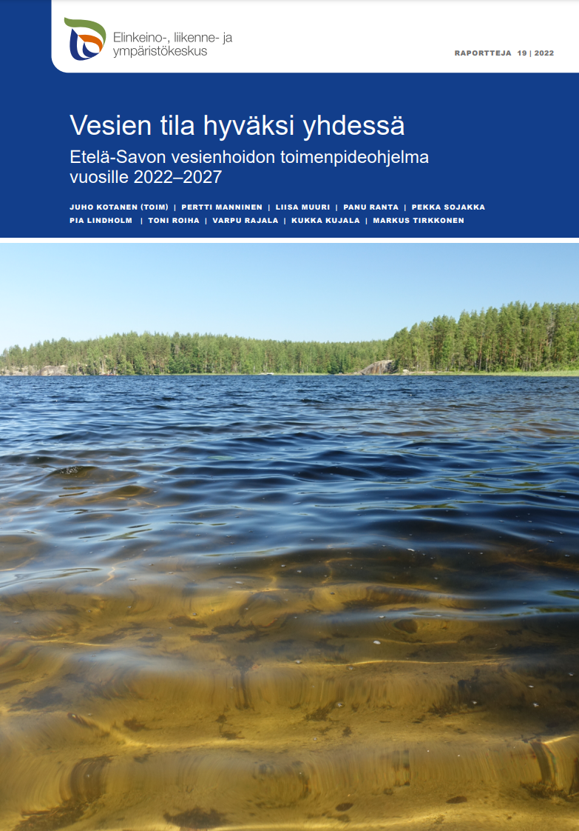
Vesienhoidon toimenpideohjelma
Etelä-Savon vesienhoidon toimenpideohjelma vuosille 2022-2027 internetissä
Katso myös eTPO.fi
Vesienhoidon yleissuunnitelma Kyyvesi-Pieksämäki kalatalousalueelle
Kyyvesi-Pieksämäki kalatalousalue (2021) (pdf)
Osa-alueiden kuormitusselvityksiä ja suunnitelmia
Kyyveden kuormitusselvitys (2018) (pdf)
Niskajärven kuormitusselvitys (2017) (pdf)
Suovunselän vesiensuojelurakenteiden suunnittelu (2023) (pdf)
Iso-Nivujärven kunnostussuunnitelma (2024) (pdf)
Kangasjärven sedimenttiselvitys (2024) (pdf)​
Kyyveden valuma-aluetalkkari Loppuraportti (2024)

Slide 11
Vesienhoitohankkeet ja rahoitushaut

Slide 12
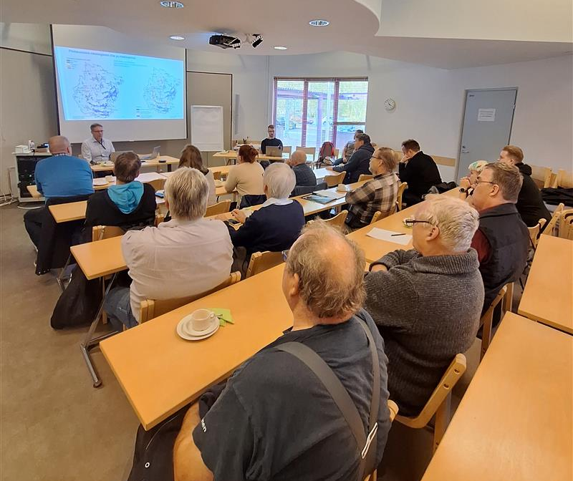
Vesienhoidon infotilaisuudet
Kaksi infotilaisuutta syksyllä alustavasti Mikkelissä ja Sulkavalla
Ajankohta ja paikka varmistuu kesän aikana
Aiheina rahoitusmahdollisuudet ja vesienhoitomenetelmät
Viime vuonna osallistujia yhteensä 49 kpl (34 läsnä, 15 etänä)
Esille nousseet Kyyveden aluetta koskevat asiat
Heiniö
Avustushakemus hoitokalastushankkeelle vuodelle 2025
Opinnäytetyö kuormituksesta
Maanomistajayhteistyö

Slide 13
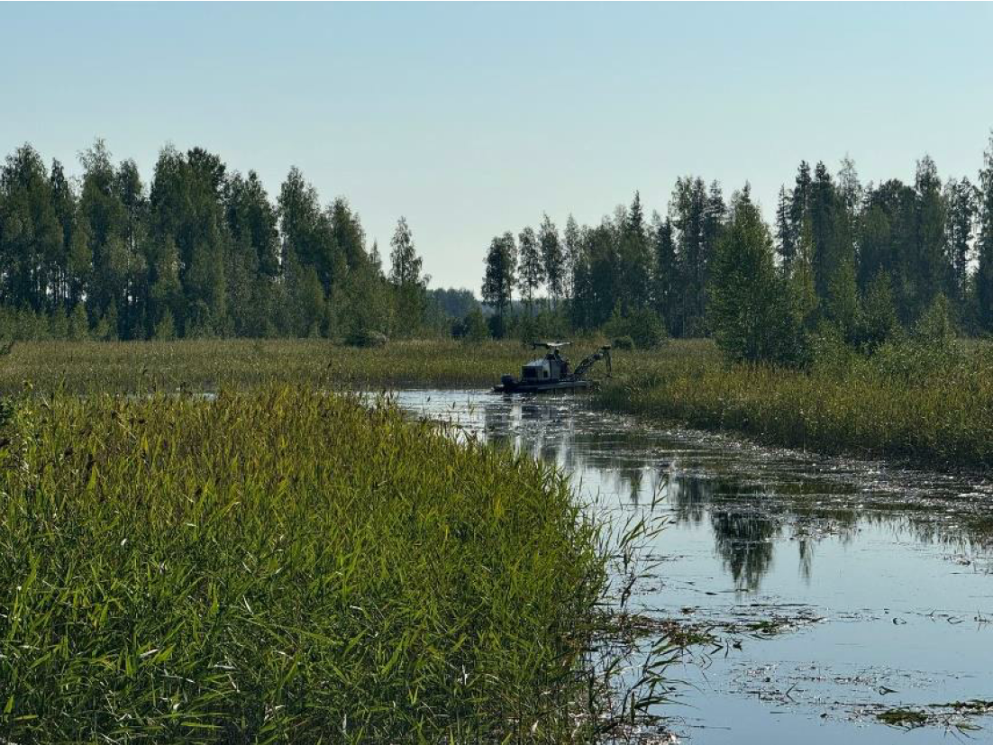
Vesienhoidon avustushankkeet
Päättyneet hankkeet
Kyyveden vähempiarvoisen kalan pyynti ESAELY/1585/2023
Suovun selän hoitokalastus rysillä/ pauneteilla. Sekä Mustan selän ja Koiraselän paunetti kalastus.
Syksyllä hoitonuottaus: Tyltynsalmi, Poroselkä, Mäkiselkä, Mustikkaselkä
Saapuneet hakemukset
ESAELY/1452/2024 - Kyyveden vähempiarvoisen kalan pyynti
Haettu avustus 66 000 €, toteutusaika 2025-2027, hakijana Kyyveden osakaskunta
Hankkeen nimeen vuosiluvut?
YM alustava määrärahajako
Hankkeita ei välttämättä pysty rahoittamaan täysimääräisenä
Osaan hakemuksista kielteinen päätös

Slide 14
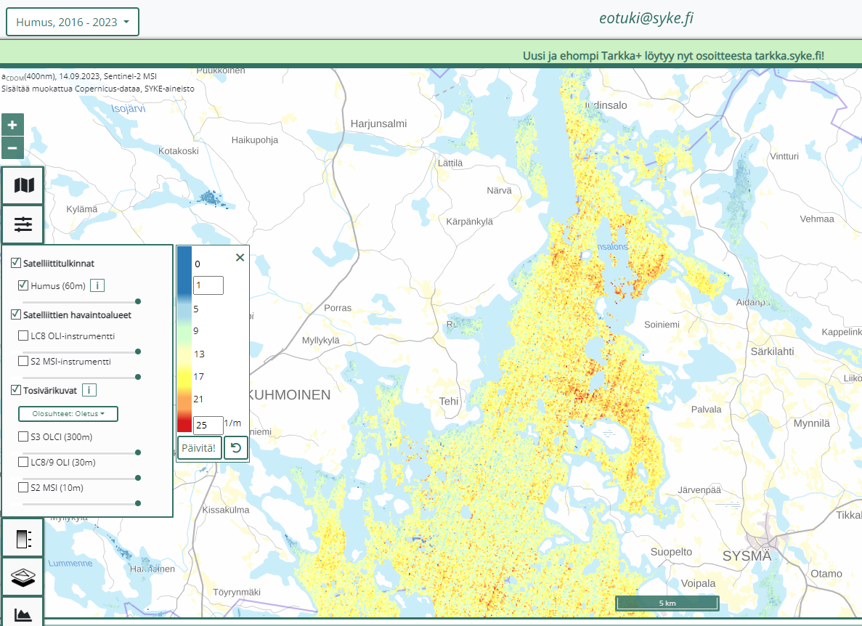
Muita käynnissä olevia hankkeita
Secchi –levyt
Yhteensä 6 kappaletta ympäri Kyyvettä.
Tarkoituksena luoda yleissuunnitelmassa esitetty valuma-alueen kattava näkösyvyysverkosto
Tarkka + (SYKE –yhteistyö)
Kyyveden pääallas
Kyyvesi, Suovunselkä
Kyyvesi, Juurikkaselkä
Yhteistyötä jatketaan SYKE:n kanssa vuonna 2024
Kyyveden pidätysaluemallinnus (SYKE)
Raportti valmistuu kevään aikana

Slide 15
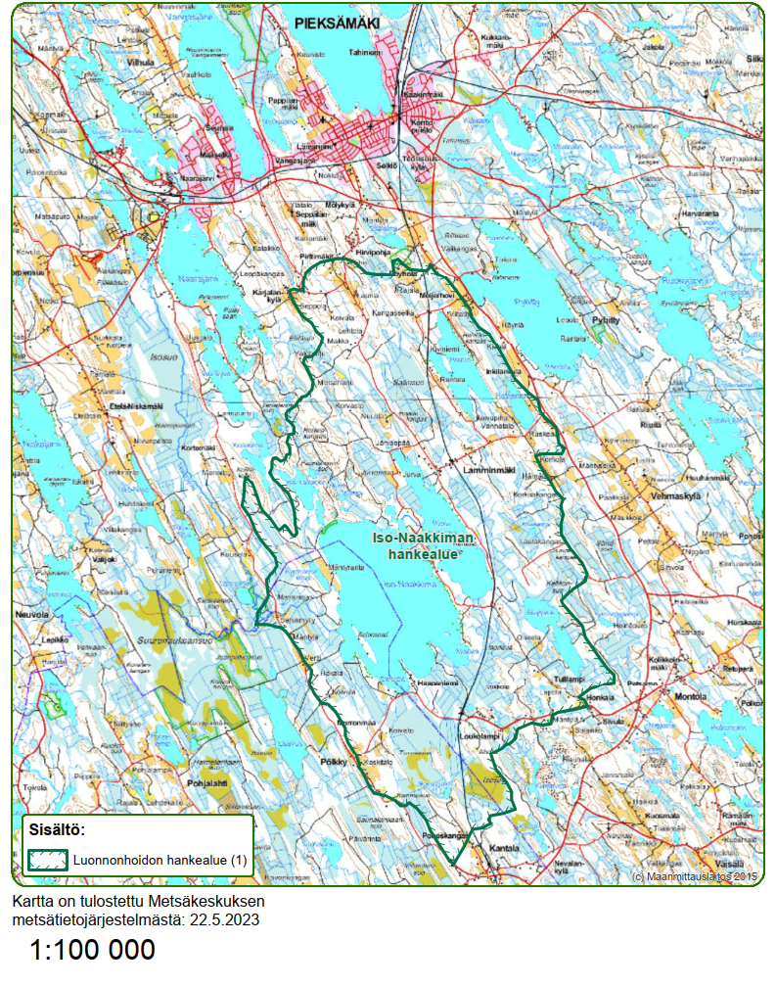
Muita käynnissä olevia hankkeita
Metsätalouden luonnonhoitohankkeet (Metsäkeskus)
Marjo Ahola
Kovalansuon kunnostustoimet
suunnittelun tilauksia ( kulkutie, kosteikko) ja taustamittauksia.
Kulkutien rakentaminen kosteikon alueelle on ollut ensivaiheen töissä tärkein
Näytteenottoa toteutettu keväällä ja syksyllä 2024
Haukivuoren hulevesiselvitys
MIKO-hankkeen osana perusmuotoinen kuvaus
Notes:
Kovalansuon kunnostustoimet toteutuksessa (Heikki Tanskanen)
-Istutus männyntaimia kuivemmille alueille (Hiilineutraalius).
-Monimuotoisuuskosteikko (Rahoitushaussa ELY-keskuksella JTF-rahoitus (Oikeuden mukaisen siirtymän -rahasto)).
SOTKA-kosteikot, 4 mahdollista kohdetta (Riistakeskus)
-Erkki Kiukas lähetti esitelmän aamulla SOTKA –kosteikkojen tilanteesta.
Harjukosken patohanke (Museovirasto/Mikkelin kaupunki)
-Harjukosken vaelluskelpoisuuden parantaminen mahdollisuuksien selvittäminen alustavasti. Osakaskunnalta on tullut avustushakemus ELY-keskukselle. Hakemus päätöksen valmistelussa vesitalouspuolella.

Slide 16
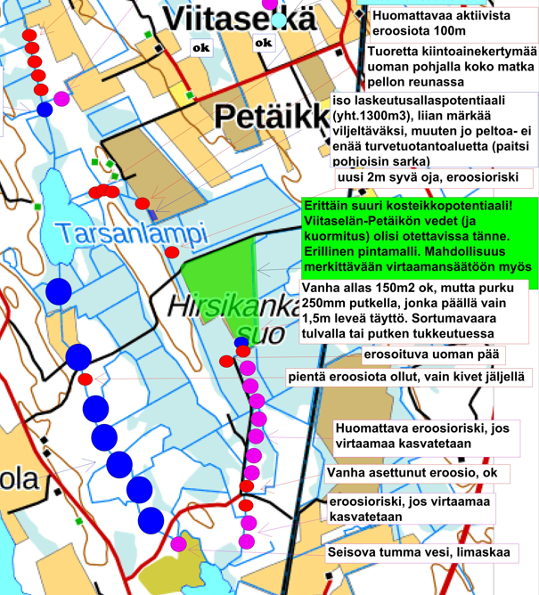
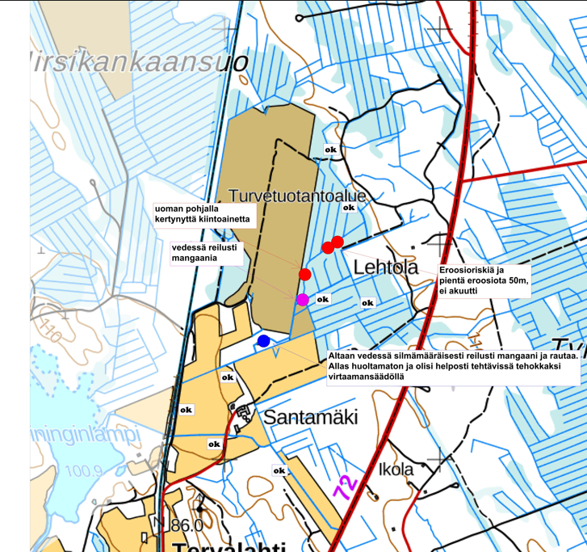
JTF –Suovunselkä
Hakemuksen käsittely loppumetreillä
Myönteinen päätös viimeisten korjausten jälkeen
Suovunselkä Pohjoinen
Suovunselkä Läntinen
EURA 2021: Ennallistamiseen ja jälkikäyttöön liittyvien JTF-hankkeiden haku Itä-Suomessa
Notes:
Soitettu 17.10.2023
EURA 2021: Ennallistamiseen ja jälkikäyttöön liittyvien JTF-hankkeiden haku Itä-Suomessa
Tiina Arpola
-Ei ainakaan puhelin keskustelun perusteella ollut takarajaa siihen kuinka kauan turvetuotannon loppumisesta tulisi olla.
-Perustellut kohteet (Suovunselkä Tyydyttävä tila, toimenpiteitä tarvitaan) ja Kunnostussuunnitelmien kautta todettu potentiaalisiksi kohteiksi.
-Hakuaika tämän vuoden osalta päättyy 30.11.2024.

Slide 17
Harjukosken pato
Ei ole edennyt
Silta, joka on yhteydessä patorakennelmaan, on Mikkelin kaupungin (museon) omistuksessa → kaupungin pitäisi ottaa koppia asian edistämisestä
ELY:ssä asiaa hoitaa Toni Paakkunainen

Slide 18
Rahoitushaut vuonna 2025
Kaupunkivesien teemahaku 1.4.-19.6.2025
Hule- ja vuotovesien aiheuttamat kustannusvaikutukset
Rakennetuilta alueilta pohjavesiin kulkeutuvien haitallisten aineiden tunnistaminen ja riskinarviointi
Jätevesien mikroepäpuhtauksien poiston soveltuminen PFAS-yhdisteiden poistoon ja vaikutukset mikrobilääkeresistenssiin
Infotilaisuus 10.4. klo 9.00-10.30
Tiedote hausta
Lisätietoja Riina Tuomiselta, riina.tuominen@ely-keskus.fi
Harkinnanvarainen vesienhoidon avustushaku
Tuttuun tapaan aluehallintouudistuksesta huolimatta loka-marraskuussa
Painopiste valuma-alueella tapahtuviin toimenpiteisiin sekä vaikuttaviin yhteistyöhankkeisiin
METKA
Jatkuva haku auki
Maanomistaja voi hakea avustusta itse
Käytettävissä 14 milj. Euroa, hakemuksia vähän
Metsän ojituksista aiheutuneiden vahinkojen korjaamiseen

Slide 19
Muut ajankohtaiset

Slide 20
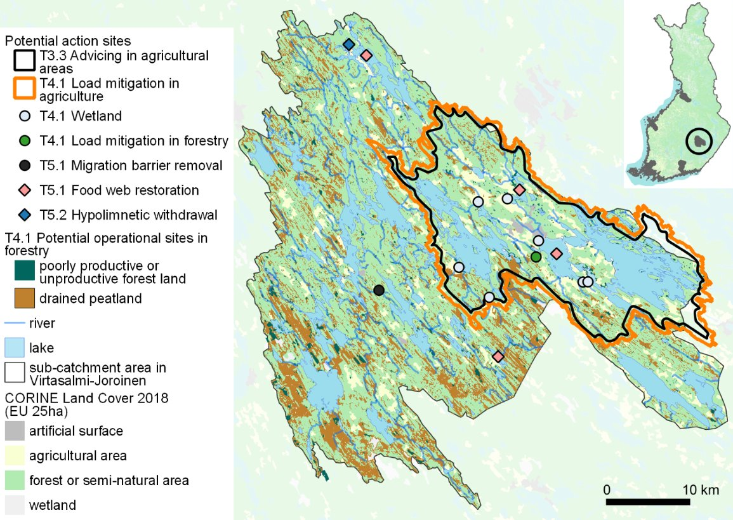
ACWA LIFE-hanke
Alkuperäinen hankehakemus hylättiin kesäkuussa 2024
Uusi hakemus 2-vaiheiseen hakuun syyskuussa 2024
Viimeistelty hakemus maaliskuussa 2025
Päätös kesäkuussa 2025
Hankeaika 2026-2033, kokonaisbudjetti 27,6 milj. €

Slide 21
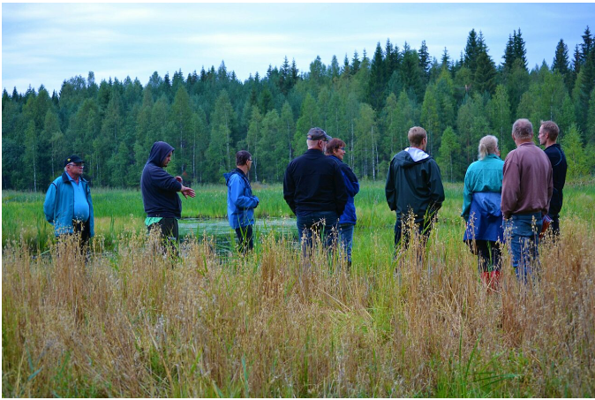
Kyyveden valuma-aluetalkkarihanke
Hanke päättynyt 31.12.2024
Yksi rakenne toteutettiin Hirsikankaansuolle
Variskankaansuon kohteen suunnitelma jäi aikataulun takia toteuttamatta
Loppuraportti (2024)
Lietjärven laskujoen kaksitasouomahankkeelle myönteinen rahoituspäätös EU:n maaseuturahaston Yleishyödylliset ympäristö- ja ilmastoinvestoinnit – hausta
Avustus yli 200 000 €, hakijana uudelleenaktivoitu ojitusyhteisö
Jatkohankkeelle pyritään järjestämään rahoitusta
ProAgria selvittää mahdollisuuksia
Kuva: ProAgria ProAgria | Kyyveden valuma-aluetalkkari

Slide 22
Metsätaloudelle herkät vesistöt
Aineisto on saatavilla Syken WMS- ja WFS-rajapintojen kautta sekä latauspakettina Syken Avoin tieto-sivuilta 27.3. Aineisto pyritään saamaan myös Paikkatietoikkunaan huhti-toukokuun aikana.
Aineiston sisällöstä ja käytöstä järjestetään info hallinnon ulkopuolisille 7.4. Liity kokoukseen nyt
Aineisto laadittu ELY-keskusten ja Syken yhteistyönä
tarkoituksena on auttaa huomioimaan metsätaloudelle herkät vesistöt jo siinä vaiheessa, kun metsänhoidon toimenpiteitä ryhdytään suunnittelemaa
Aineisto on suunnattu viranomaisten, metsänomistajien, metsänhoidon toimijoiden käyttöön
Aineiston laadinta kirjattiin yhdeksi metsätalouden vesiensuojelun ohjauskeinoksi vesienhoitosuunnitelmissa v. 2022–2027.

Slide 23
Aineistossa tunnistettu puro, joki, lampi tai järvi on todennäköisesti herkkä sellaisille metsätaloustoimille, joilla on vaikutusta vesistöön esimerkiksi kiintoaine-, humus- tai ravinnekuormituksen kautta tai jotka muuttavat uoman varjostusta ja suojavyöhykkeen ominaisuuksia.
uudis- tai kunnostusojitus
uudistushakkuut ja niiden yhteydessä tehtävät voimaperäiset maanmuokkaukset (esim. ojitusmätästys)
rantapuuston käsittely uudistushakkuun tai harvennushakkuun yhteydessä
uomien ylitykset.
Metsätalouden vesiensuojelusta tulee huolehtia kaikkialla, mutta herkillä vesillä vaikutukset voivat olla muita vesistöjä suurempia.
Metsätaloustoimenpiteitä suunnitellessa tulee arvioida, minkälaisia vaikutuksia vesistöihin aiheutuu ja valita riittävän tehokkaat vesiensuojelutoimenpiteet kohdekohtaisesti.
Aineistolla ei ole suoria oikeusvaikutuksia, vaan sen tarkoitus on toimia herätteenä huomioimaan kuormitukselle herkät vesistöt.

Slide 24
Esvesienhoito-sivusto uudistuu
Jatkossa https://esvesienhoito.fi/
Sivustolle luodaan kokonaan uusi ilme
Toteuttajaksi on valittu Verkkoverstas
Julkaistaan tänä keväänä
Jatkossakin kokousmuistiot ja raportit tallennetaan sinne
Etelä-Savon vesienhoitoverkoston kotisivu
Palveluntuottajat voivat ilmoittaa omista palveluistaan sivustolla

Slide 25
Muuta?
Seuraava kokous: xx.xx.2025 klo

